Slide 1


Slide 2
بررسی موارد جدید مالاریا استان هرمزگان
Case report
دکتر عبدالجبار ذاکری
متخصص پزشکی اجتماعی

Slide 3
Case: 1
بیمار یک خانم 43 ساله اهل یکی از روستاهای شهرستان بشاگرد بوده است.
وی در تاریخ 1401/09/08 و با توجه به اینکه از یک هفته قبل علایم تب، لرز، حالت تهوع و کم اشتهایی داشته به خانه بهداشت مراجعه کرده که بهورز روستا از وی لام خون محیطی تهیه کرده و پس از تهیه لام، مالاریای وی منفی اعلام شده است.
پس از چند روز بعلت وخامت حال و ناتوانی در غذا خوردن به بیمارستان شهرستان جاسک مراجعه کرده و پس از انجام آزمایش برای ایشان کم خونی تشخیص داده شده است و بیمار ترخیص شده است.
همان شب بعلت لرز شدید و تنگی نفس دوباره به بیمارستان جاسک مراجعه کرده و پس از دریافت سرم ترخیص و به روستای خود بازگشته است.
یک روز بعد بعلت وخامت حال، به بیمارستان بشاگرد مراجعه کرده که بلافاصله به بیمارستان میناب ارجاع داده می شود.
در بیمارستان میناب پس از انجام آزمایشات، با شک کردن به سرطان خون به بیمارستان شهید محمدی بندرعباس ارجاع داده می شود.
روز بعد بارضایت شخصی از بیمارستان شهید محمدی ترخیص و به بیمارستان امام خمینی تهران مراجعه می کند و پس از انجام آزمایش مغز استخوان، سرطان وی رد می شود.
در نهایت در تاریخ 1401/09/17 و پس از گرفتن شرح حال، از وی لام خون محیطی تهیه شده و پس از انجام آزمایش در دانشکده بهداشت دانشگاه علوم پزشکی تهران، مالاریای وی مثبت اعلام شده و درمان صورت گرفته است.

Slide 4
تحلیل
با اینکه لام روز اول فرد منفی اعلام شده است اما موید رد شدن مالاریا نمی باشد و بایستی در مراجعات بعدی از وی لام مالاریا تهیه می شده است.
هر گونه تاخیر در تشخیص بیماری می تواند به وخیم شدن حال بیمار منجر شود.(10روز تاخیر در تشخیص)
لازم است در بیمارانی که از مناطق مالاریا خیر به مراکز درمانی مراجعه می کنند حتما پس از گرفتن شرح حال، نمونه خون محیطی جهت تایید یا رد بیماری مالاریا تهیه شود.

Slide 5
Case: 2
بیمار یک آقای 17 ساله اهل شهرک مطهر شهرستان بشاگرد و دانش آموز مدرسه شبانه روزی روستای بلبل آباد بوده است.
در تاریخ 1401/08/04 با علایم تب به بیمارستان شهرستان بشاگرد مراجعه کرده که با شک به آنفلوآنزا و دریافت آنتی بیوتیک و سرم درمانی از بیمارستان ترخیص شده است.
با عدم بهبودی در تاریخ 1401/08/10 به بیمارستان جاسک و سپس به بیمارستان میناب مراجعه می کند و در آنجا نیز با احتمالی بیماری انفلوآنزا درمان می شود.
سپس با توجه به عدم بهبودی به بیمارستان شهید محمدی مراجعه و به دلیل پایین بودن هموگلوبین و شک به سرطان خون بستری می شود که پس از حدود یکماه بستری و تهیه نمونه مغز استخوان، سرطان وی رد می شود.
در نهایت در تاریخ 1401/09/14 و با تشخیص فوق تخصص خون بیمارستان و طی یک جلسه مشورتی با دیگر متخصصین، انجام آزمایش مالاریا برای بیمار در دستور کار قرار می گیرد.
در همان تاریخ از بیمار لام خون محیطی تهیه شده و توسط آزمایشگاه مرکزی مالاریا بندرعباس مالاریای ویواکس تشخیص داده شده و بلافاصله درمان می شود.

Slide 6
تحلیل
با توجه به اینکه موارد مالاریای شهرستان بشاگرد در طول چندین سال روند کاهشی داشته و انتقال بومی در منطقه صورت نگرفته است، مراکز بهداشتی شهرستان و بیمارستان ها شک به مالاریا نکرده اند و نمونه خون از بیمار گرفته نشده است.
احتمال وخامت حال بیمار با توجه به تاخیر بیش از یکماهه بیماری در فرد.
با توجه به اینکه فرد از یک منطقه مالاریا خیز بوده است، اما در هیچکدام از بیمارستانها از وی نمونه مالاریا تهیه نشده است.

Slide 7
Case: 3
بیمار آقای 25 ساله اهل شهر هشتبندی شهرستان میناب می باشد.
شروع علایم در تاریخ1402/06/26 و شامل تب و درد عضلات بوده است.
در تاریخ 1402/06/27 به مطب خصوصی در شهر هشتبندی مراجعه کرده که با تشخیص آنفلوآنزا و سرماخوردگی درمان می شود.
در تاریخ 1402/07/03 و با شروع مجدد علایم به بیمارستان شهرستان میناب مراجعه کرده و مجددا با تشخیص آنفلوآنزا توسط متخصص عفونی بیمارستان بستری می گردد.
در تاریخ 1402/07/05 با بهبودی نسبی از بیمارستان ترخیص می شود.
در تاریخ 1402/07/06 و با مراجعه به مرکز بهداشتی درمانی شهر هشتبندی، پس از گرفتن شرح حال توسط پرسنل مرکز، از وی لام خون محیطی تهیه و پس از آزمایش، مالاریای وی ویواکس تشخیص داده و درمان می شود.
طبق اعلام بیمار، در فاصله مسافرت به مناطق مرزی، شب ها بیرون استراحت می کرده است و مورد گزش پشه قرار گرفته.
شغل وی سوخت بری (قاچاق سوخت) بوده و ماهیانه 2 بار از مسیر "قلعه گنج-بمپور-ایرانشهر-سرباز" تردد داشته است.

Slide 8
تحلیل
در مراجعات بیمار به مطب ها و مراکز بهداشتی و درمانی، شرح حال بیمار (شغل و مسیر تردد وی) سوال نشده است.
در این مورد نیز با توجه به اینکه فرد در مسیر تردد از مناطق مالاریاخیز استان سیستان و بلوچستان تردد عبور و شبها بیرون استراحت می کرده احتمال گزش توسط پشه آلوده وجود داشته است.
با توجه به وفور ناقل در منطقه، هر گونه تاخیر در تشخیص، احتمال انتقال بیماری و آلوده شدن افراد بومی وجود دارد.

Slide 9
Case: 4
بیمار یک آقای 13 ساله اهل پاکستان و به شغل دوره گردی مشغول می باشد و به همراه خانواده در شهر زهوکی میناب اسکان دارد.
در تاریخ 1402/04/16 با علایم تب به کلینیک بخش خصوصی در شهر میناب مراجعه کرده و با تشخیص آنفلوآنزا و سرماخوردگی درمان و حال عمومی وی بهتر می شود.
پس از بروز مجدد علایم در تاریخ 1402/05/08 به کلینیک خصوصی دیگری در شهر میناب مراجعه کرده و برای بار دوم نیز با تشخیص سرماخورگی و آنفلوانزا درمان شده ولی علائم بهبود نمی یابد .
تا اینکه در تاریخ 1402/05/10 به مرکز بهداشتی ملی شهر میناب مراجعه کرده و پس از تهیه لام خون محیطی، مالاریای وی ویواکس تشخیص داده شده و بلافاصله درمان بیمار آغاز می گردد.
طی اظهار مادر فرد بیمار، وی یکسال قبل در کشور پاکستان به بیماری مالاریا مبتلا و بمدت سه روز درمان شده است.

Slide 10
تحلیل
با توجه به اینکه شخص، اتباع غیر ایرانی و ساکن کشور مالاریا خیز پاکستان می باشد و همچنین با توجه به علامت دار بودن بیمار، شک کردن به بیماری مالاریا دور از ذهن نمی باشد.
احتمال وخامت حال بیمار با توجه به تاخیر حدود یکماهه بیماری و انتقال بیماری به افراد بومی و دیگر افراد خانواده بیمار.
لازم است در اتباع غیر ایرانی سابقه ابتلا به مالاریا هنگام گرفتن شرح حال پرسیده شود ( با توجه به ابتلای فرد مورد نظر به بیماری مالاریا در یکسال قبل و درمان ناقص سه روزه، احتمال بازگشت مجدد بیماری وجود دارد)

Slide 11
Case: 5
بیمار آقای 19 ساله و اهل و ساکن شهر بندرعباس و در حال حاضر سرباز وظیفه می باشد.
پس از بروز علائم در تاریخ 1402/02/18 به بیمارستان صاحب الزمان بندرعباس مراجعه می کند و پس از شک به آنفلوآنزا و درمان سرپایی ترخیص می گردد.
بدلیل ادامه دار بودن علایم تب و سردرد و عدم بهبود، در تاریخ 1402/02/19 به یکی از درمانگاه های شبانه روزی سطح شهر مراجعه می کند و پس از درمان سرپایی ترخیص می گردد.
مجددا در تاریخ 1402/02/21 به یکی دیگر از درمانگاه های شبانه روزی سطح شهر بندرعباس مراجعه کرده و پس از سرم درمانی و بهبود نسبی ترخیص می گردد.
در همان تاریخ و بدلیل عدم بهبود حال عمومی، به بیمارستان خاتم الانبیای بندرعباس مراجعه می کند و در بیمارستان خاتم الانبیاء درمان سرپایی شده و ترخیص می گردد.
در نهایت در تاریخ 1402/02/24 به کلینیک بیمارستان شهید محمدی بندرعباس مراجعه کرده و پس از بررسی توسط متخصص داخلی به اورژانس بیمارستان منتقل و در بخش عفونی بستری می شود.
در تاریخ 1402/02/25 بدلیل طول کشیدن مراحل اداری بستری برای بیمار اقدامی صورت نمی گیرد.
پس از صدور انجام آزمایش مالاریا توسط متخصص عفونی، در تاریخ 1402/02/26، توسط بیمارستان از وی کیت تشخیص سریع و لام خون محیطی تهیه و مالاریای وی فالسیپاروم گزارش شده و درمان در همان روز انجام می گردد.
وی در شهرستان سراوان- روستای سیرکان- گروهان مرزی کوه سرخ- پاسگاه مرزی میل190 دراپ مشغول خدمت سربازی می باشد.
بیمار در هنگام بروز علایم در مرخصی بوده است.

Slide 12
تحلیل
لازم است در معاینه موارد مشکوک، شغل فرد و مسیر تردد سوال شود.
تاخیر در تشخیص (تاخیر 8 روزه) امکان بروز مالاریای شدید در شخص را بدنبال دارد.
هدف: تشخیص موارد مثبت مالاریا در کمتر از 48 ساعت پس از بروز علایم می باشد.

Slide 13
Case: 6
بیمار آقای 20 ساله و اهل و ساکن شهر بندرعباس و سرباز وظیفه می باشد.
وی در تاریخ 1402/02/20 با علائم (تب و سردرد و هماچوری) به کلینیک بیمارستان خاتم الانبیاء بندرعباس مراجعه کرده و توسط متخصص داخلی بررسی و جهت آزمایشات مالاریا به واحد آزمایشگاه بیمارستان ارجاع داده می شود.
با توجه به گرفتن شرح حال، به بیماری مالاریا شک شده اما فرد بستری نشده است و بصورت سرپایی درمان می شود.
در تاریخ 1402/02/21 جهت بررسی دقیقتر، ضمن ارسال نمونه لام و کیت بیمار به آزمایشگاه مرکز بهداشت شهرستان بندرعباس، کیت و لامهای جدید از بیمار تهیه شده و در نهایت نتیجه ی کیت فالسپاروم مثبت و لام T.F گزارش می گردد و قرص خوراکی کوارتم (صبح و شب) به بیمار داده می شود.
در نهایت در تاریخ 21/02/1402 طی تماس تلفنی همکاران مرکز بهداشت شهرستان با فوکال پوینت درمان مالاریا استان، با شک به مالاریای شدید بیمار بستری می شود و با توجه به افت پلاکت، درمان مالاریای شدید بصورت تزریقی برای وی انجام می شود.
وی در شهرستان سراوان- روستای سیرکان- گروهان مرزی کوه سرخ- پاسگاه مرزی میل190 دراپ مشغول خدمت سربازی می باشد.
نامبرده در تاریخ 1402/02/15 با بروز علائم (تب و لرز و بدن درد و سردرد) به بهداری سیرکان مراجعه کرده و پس از درمان سرپایی ترخیص گردیده و به بیماری مالاریا شک نشده است.

Slide 14
تحلیل
علیرغم داشتن هماچوری و مشخص شدن مالاریای فالسیپارم، به مالاریای شدید شک نشده است.
در صورت تشخیص دیرهنگام و وارد شدن به مرحله شدید بیماری، احتمال مرگ افزایش می یابد.
تماس با فوکال پوینت درمان مالاریای استان منجر به بستری شدن و درمان فرد شده است.

Slide 15
Case: 7
بیمار آقای 23ساله و اهل استان سیستان و بلوچستان و به شغل کارگری در گمرک شهر بندرلنگه مشغول می باشد.
وی در تاریخ 1402/02/09 بدلیل بروز تب به بیمارستان شهدا شهر بندرلنگه مراجعه کرده که با تشخیص آنفلوآنزا درمان گرفته و با بهبود نسبی ترخیص می شود.
سپس در تاریخ 1402/02/10 به بیمارستان خصوصی شهید محمدیها در شهر بندرلنگه مراجعه کرده و بعلت درد شکم بصورت سرپایی و درمان علامتی می شود.
وی در تاریخ 1402/02/11 و با عدم بهبود وضعیت جسمانی، مجددا به بیمارستان دولتی شهدا بندرلنگه مراجعه و بستری شده که در تاریخ 1402/02/15 و با اصرار بیمار، از وی لام خون محیطی تهیه و پس از انجام آزمایش و تایید از طریق آزمایشگاه مالاریا شبکه بهداشت و درمان شهرستان بندرلنگه، مالاریای وی ویواکس تشخیص داده شده و بلافاصله درمان آغاز می گردد.

Slide 16
تحلیل
احتمال بروز بیماری مالاریا با علایم گوارشی وجود دارد و لزوما علامت تب و لرز مشخصه اصلی مالاریا نمی باشد.
با توجه به اینکه فرد از منطقه مالاریا خیز کشور بوده است اما در مراجعات بیمار به مراکز درمانی، شرح حال از وی گرفته نشده است.
خود بیمار اصرار به تهیه لام مالاریا کرده است.

Slide 17
تحلیل نهایی
در معاینه افراد باید شغل و ملیت فرد و مسافرت به مناطق مالاریاخیز پرسیده شود.
لزوم بستری شدن موارد مشکوک به مالاریای شدید.
تمامی موارد مالاریا فالسیپاروم باید از نظر مالاریای شدید توسط پزشک بررسی شوند.
یکبار منفی شدن لام خون محیطی موید رد مالاریا نیست و امکان مثبت شدن لام در بیماریابی های بعدی وجود دارد.
در موارد مالاریا امکان کاهش پلاکت و آنمی وجود دارد و نباید فورا به سرطان شک کرد، فلذا یکی از تشخیص ها هنگام پایین بودن هموگلوبین می تواند بیماری مالاریا باشد.
لازم است در اتباع غیر ایرانی سابقه ابتلا به مالاریا هنگام گرفتن شرح حال پرسیده شود.
با تشخیص دیرهنگام بیماری مالاریا، امکان وخامت حال و انتقال بیماری به سایر افراد نیز وجود دارد.
لزوم هماهنگی با فوکال پوینت درمان مالاریا استان بهنگام بروز موارد مالاریای شدید.

Slide 18
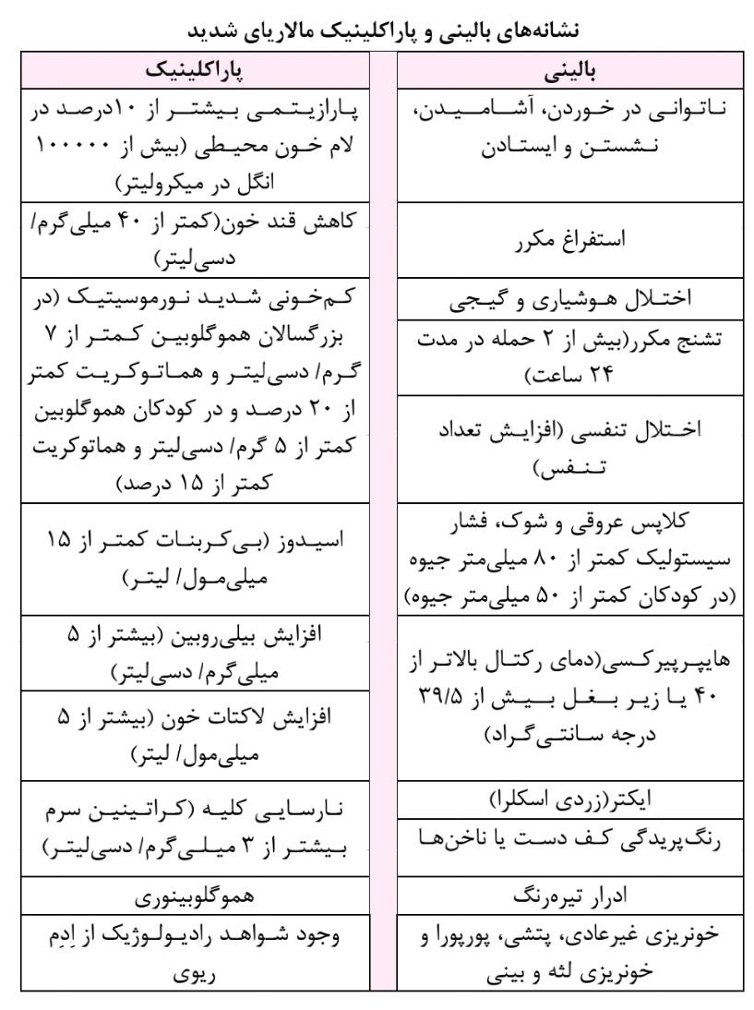

Slide 19
با تشکر از توجه شما

